Slide 1
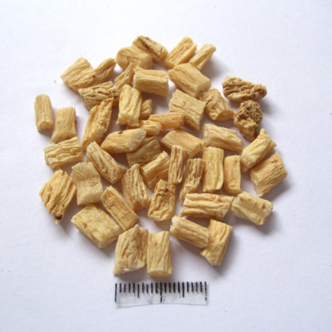
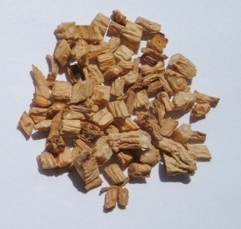
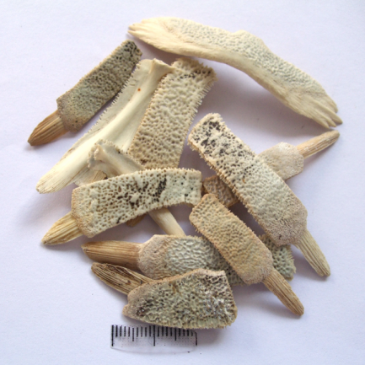
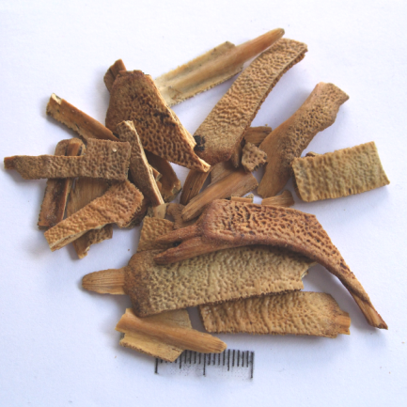
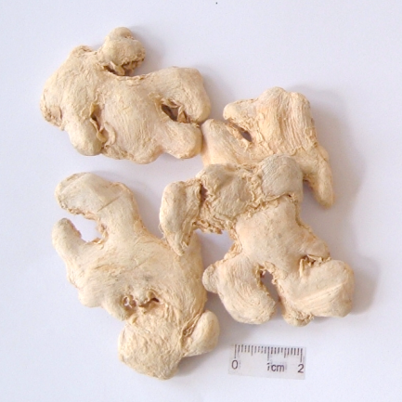
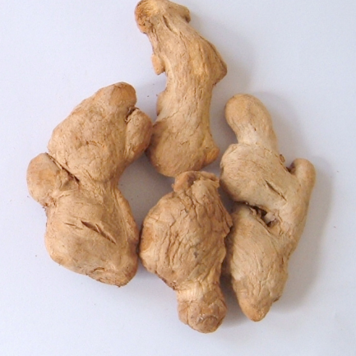
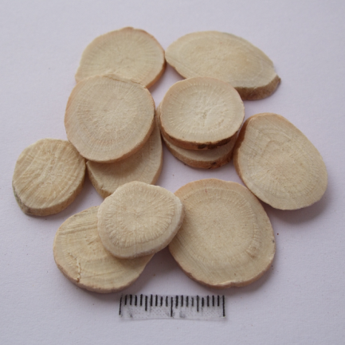
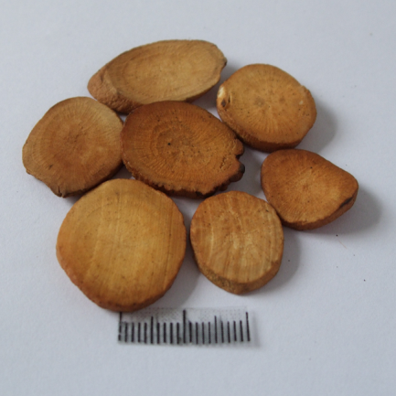
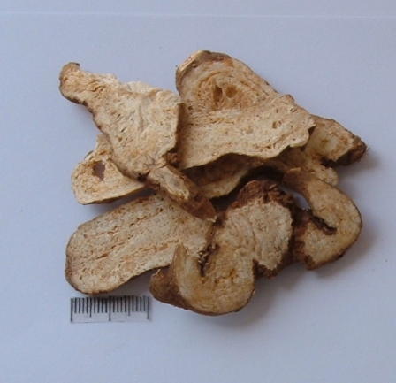
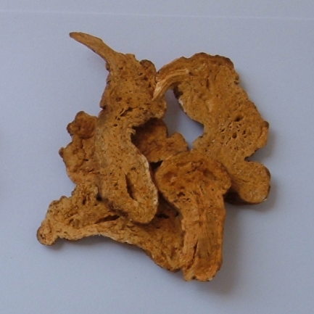
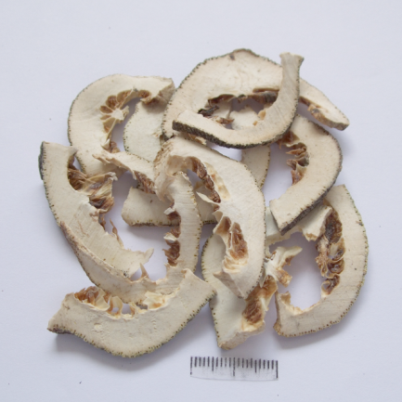
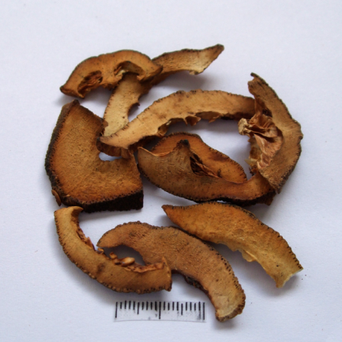
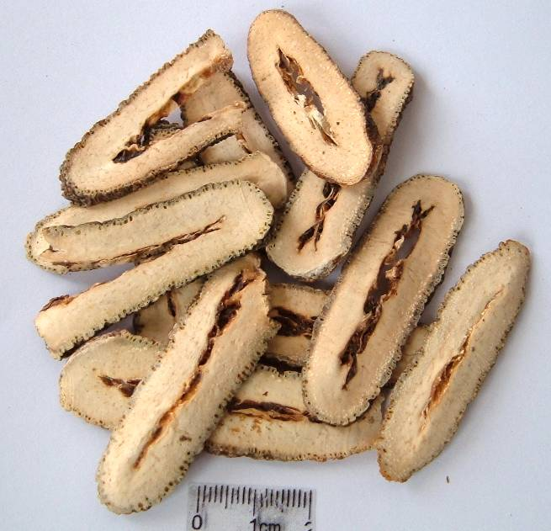
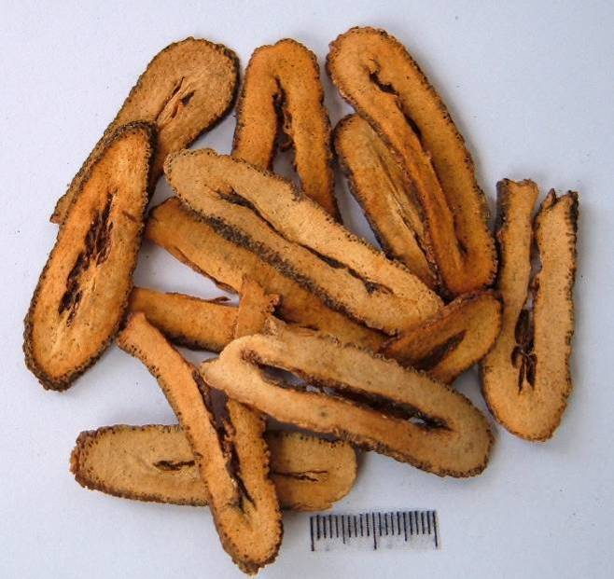
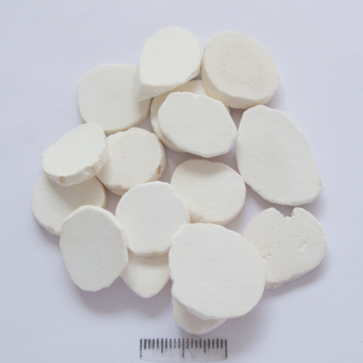
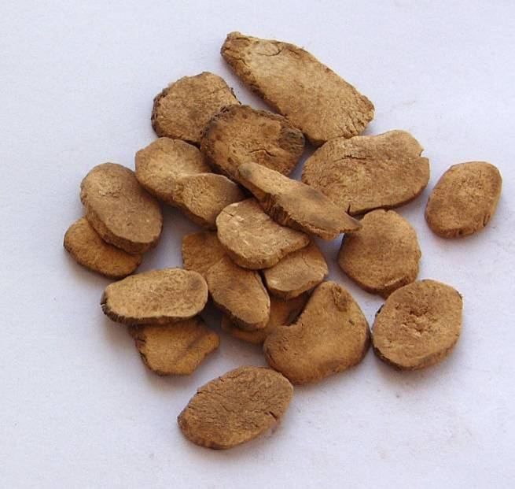

要求 1.当点中图片时，下面出现该品种的文字注释；当点中与之对应的图片时，显示另外一品种的注释，并提示正确；若点击错误，则显示哭脸。再次点击，两张图片同时退出。
党参
功能主治：味甘，性平，归脾、肺经，具有补中益气、健脾益肺的功效
性 状：为类圆形或椭圆形厚片或小段。切面黄白色或淡黄棕色，有裂隙和菊花纹，中央有淡黄色圆心，周边淡黄白色或黄棕色，有纵皱纹。有特殊香气，味微甜。
提示框
Notes:
从上到下顺序依次为
党参、米炒党参 鳖甲 烫鳖甲
干姜、炮姜 白芍 麸炒白芍
苍术、麸炒苍术 枳壳 麸炒枳壳
枳壳 麸炒枳壳 山药 土炒山药

Slide 2
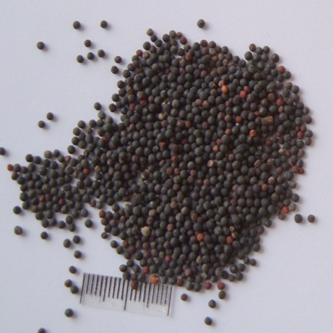
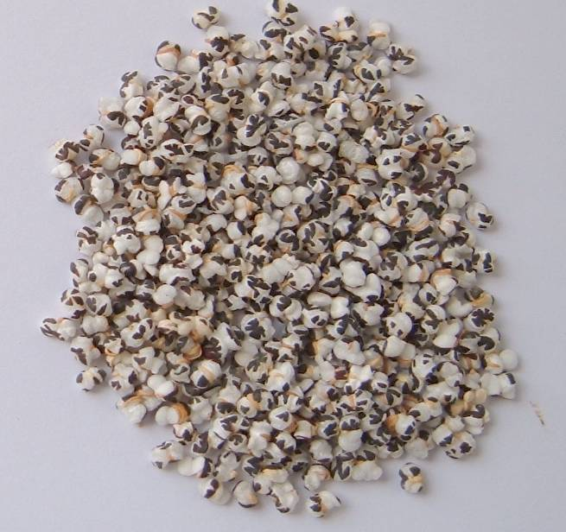
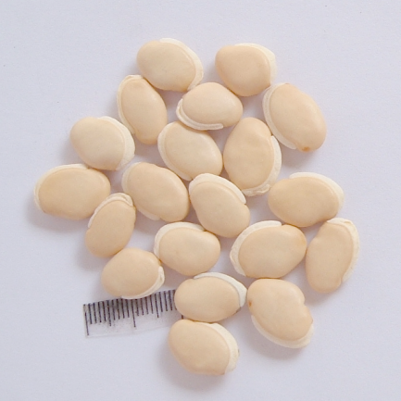
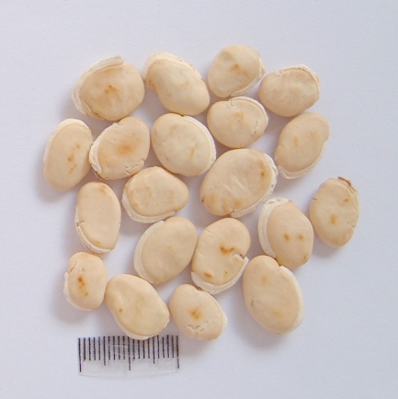
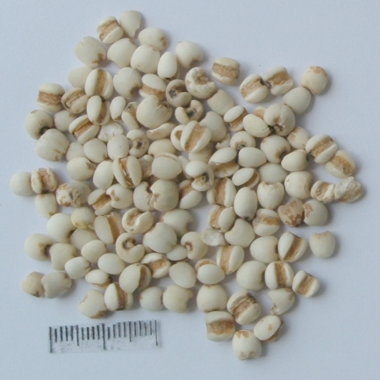
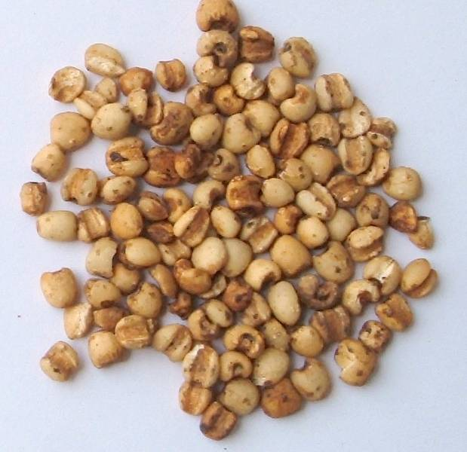
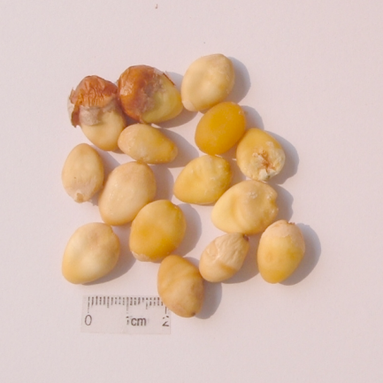
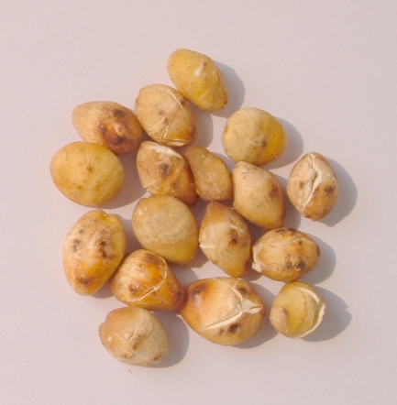
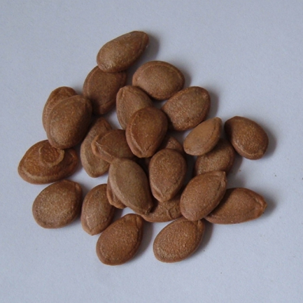
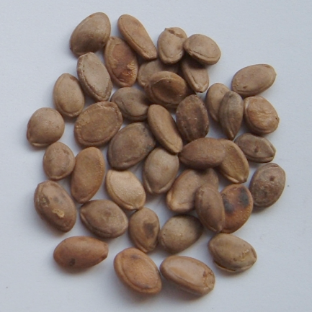
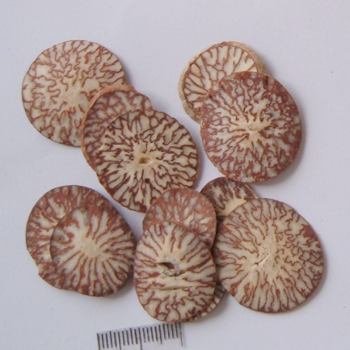
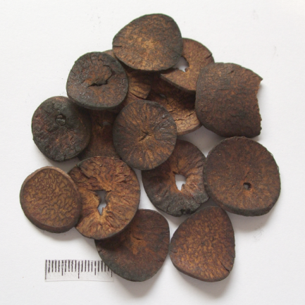
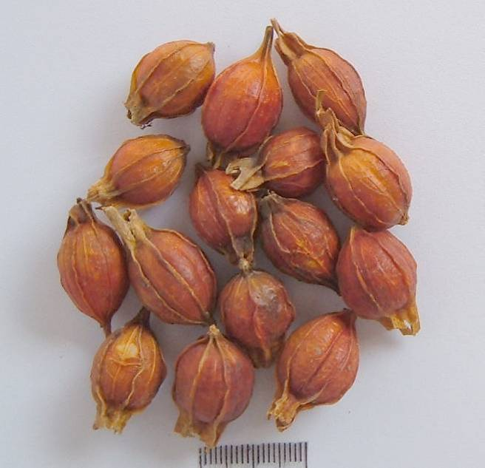
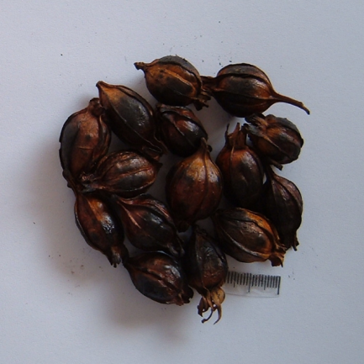
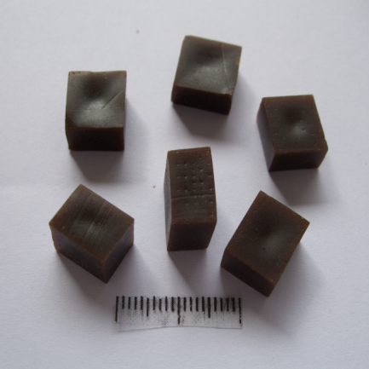
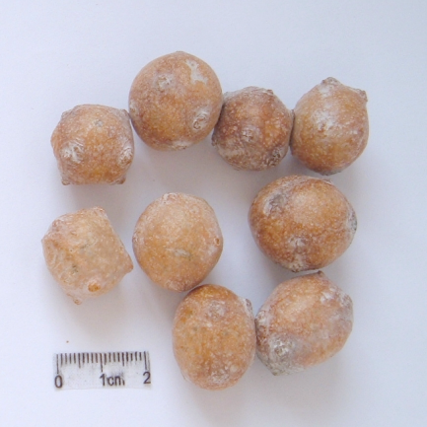
Notes:
王不留行 炒王不留行 白扁豆 炒白扁豆
薏苡仁 炒薏苡仁 白果 炒白果
瓜蒌子 炒瓜蒌子 槟郎 焦槟郎
栀子 焦栀子 阿胶 烫阿胶珠

Slide 3
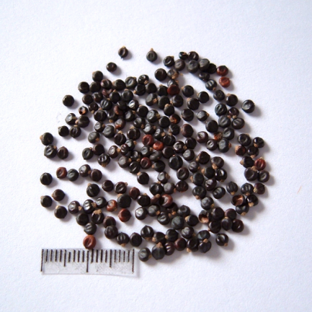
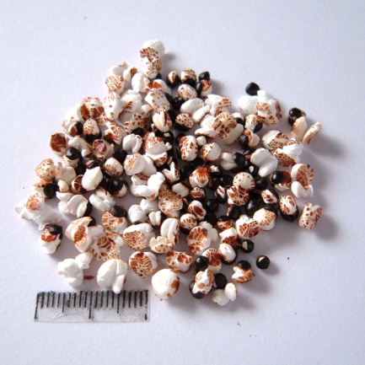
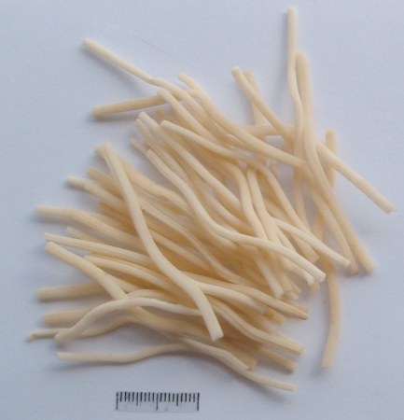
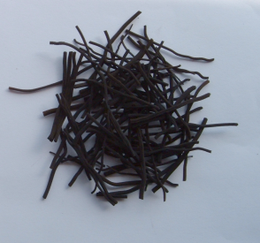
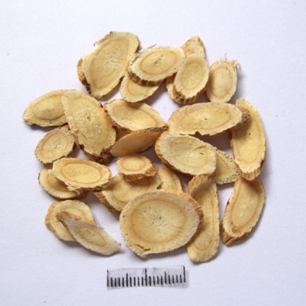
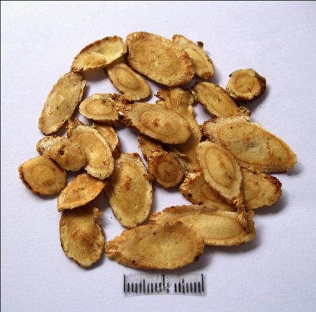

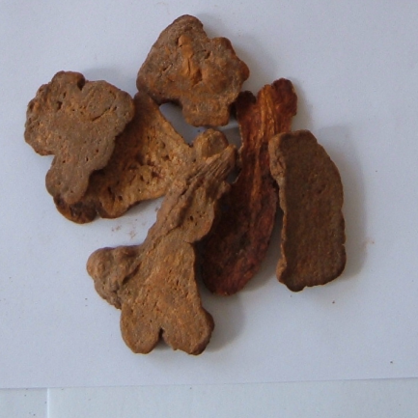
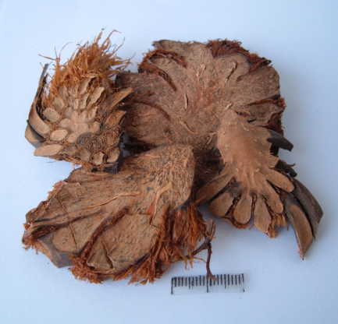
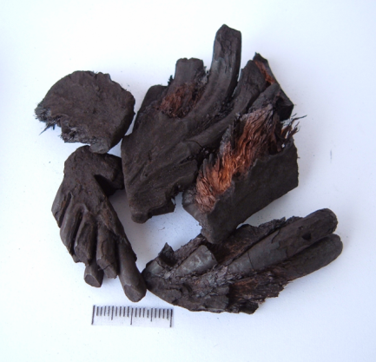
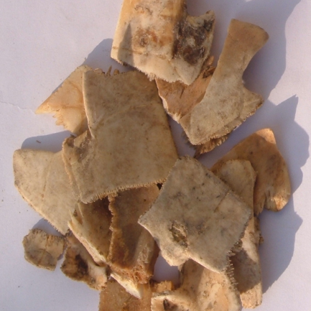
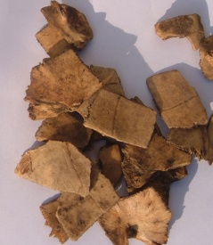
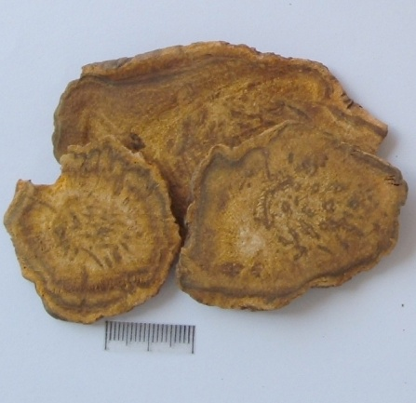
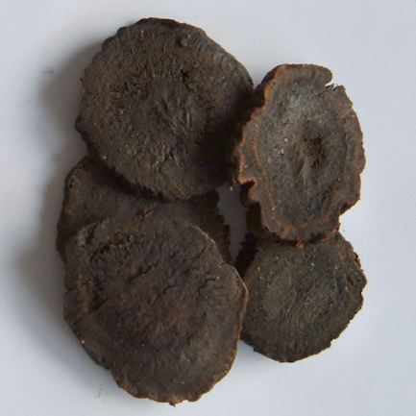
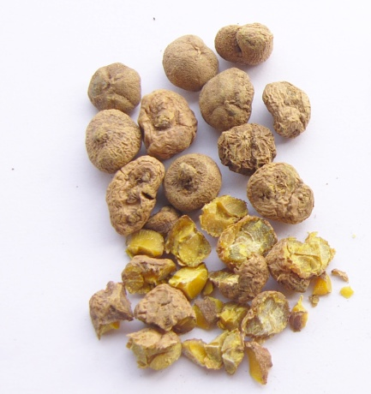
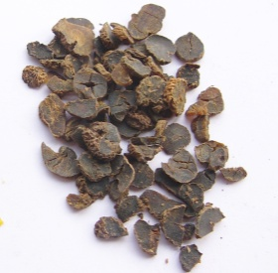
Notes:
水红花子 炒水红花子 灯芯草 青黛拌灯芯草
黄芪 蜜炙黄芪 白术 土炒白术
贯众 贯众炭 龟甲 烫龟甲
大黄 酒正大黄 延胡索 醋延胡索

Slide 4
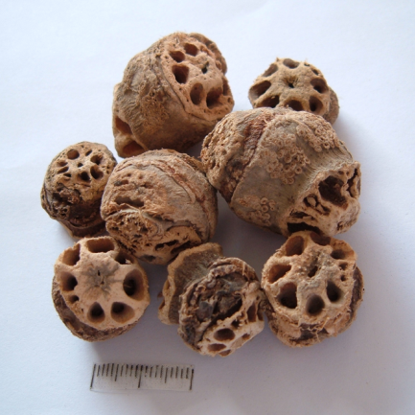
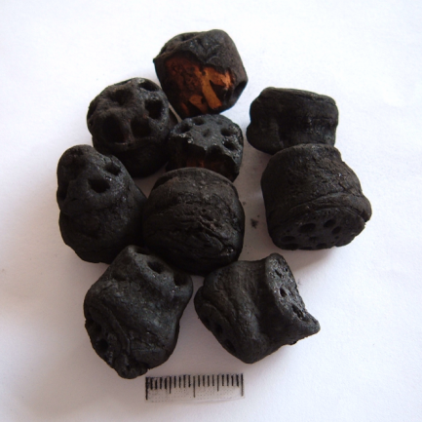
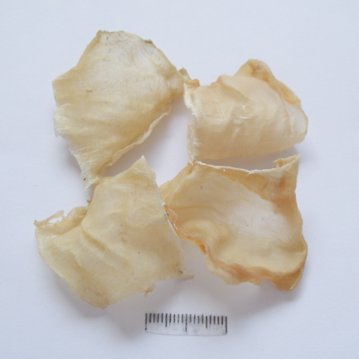













Notes:
藕节 藕节炭 鱼鳔 烫鱼鳔
菊花 菊花炭 远志 朱远志
甘草 蜜甘草 大豆 大豆黄卷
杏仁 杏仁 明矾 枯矾

Slide 5
















Notes:
白茅根 白茅根炭 百合 蜜炙百合
山楂 焦山楂 沙参 蜜沙参
麦冬 朱麦冬 黑豆 淡豆豉

Slide 6
















Notes:
郁金 醋郁金 川芎 酒川芎
蛇蜕 酒蛇蜕 黄柏 盐黄柏
知母 盐知母 淫羊藿 油炙淫羊藿
天南星 制天南星 莲子心 朱莲子心

